Slide 1


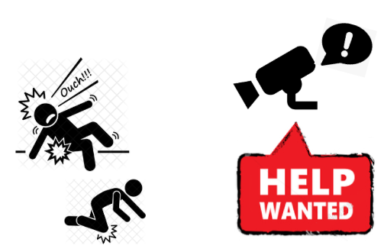
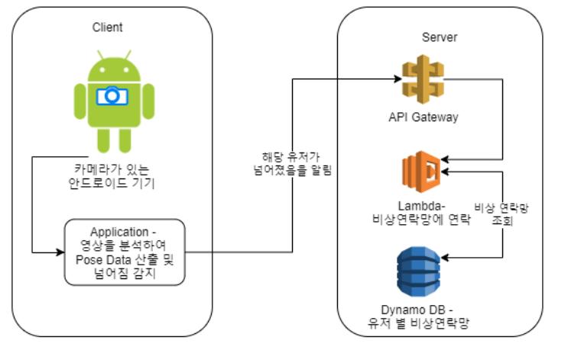
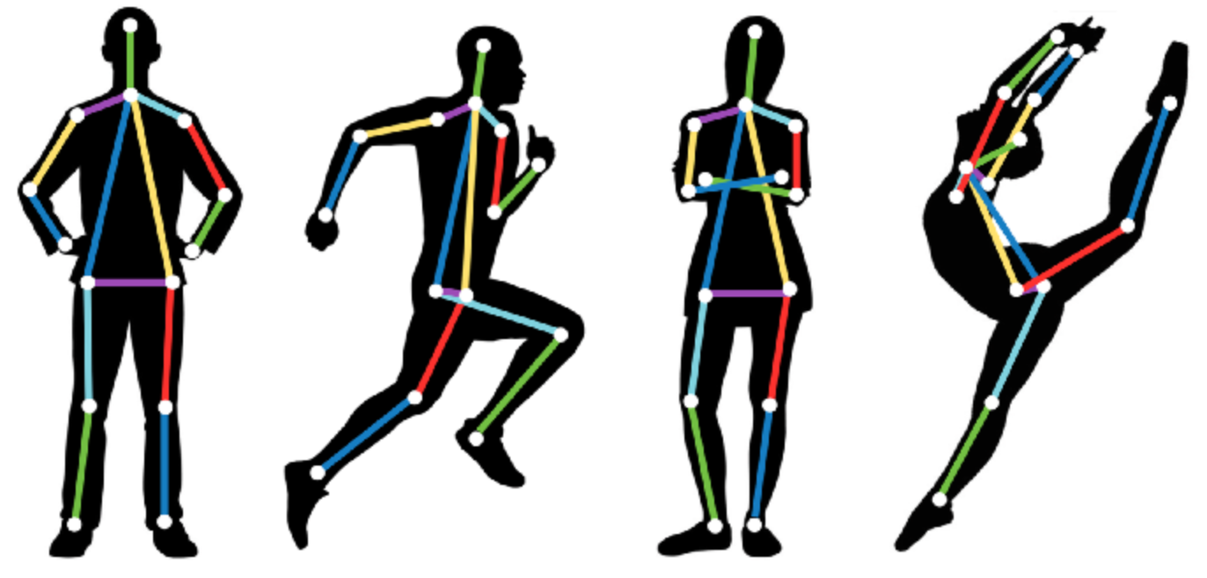
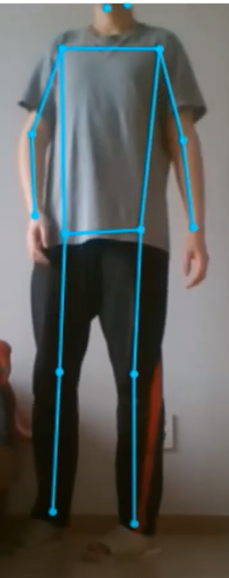
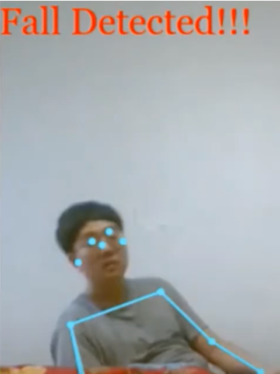
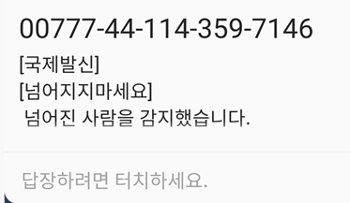
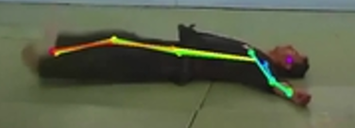
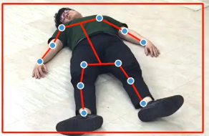
Fall Down Detector: 넘어짐 감지 시스템
1팀 KDK
팀원 : 천명철, 강동욱, 오새암
PROBLEM
IDEA
Problem:
- 65세 이상 인구의 1/3이상 매년 낙상경험
- 뇌출혈, 골절 등 위급상황으로 이어짐
- 특히 노년층, 환자들이 취약
Solution:
- 넘어진 후 빠르고 적절한 응급조치로 피해를 줄일 수 있음
CCTV가 넘어진 사람을 감지
도움을 받을 수 있도록 비상연락망에 알림
OUTPUT
HOW
Realtime Pose Estimation
현재 촬영중인 영상에서 사람의 주요 신체부위의 위치 인식
안드로이드 스마트 CCTV에서 작동가능한 넘어짐 감지
갑작스러운 상체의 위치변화, 장기간 움직임 없음을 감지하여 위험상황으로 판단
SMS API를 이용한 비상연락망 알림

